Slide 1
Projecte Espectaclia TFC – Àrea J2EE Enginyeria Tècnica en Informàtica de Gestió (ETIG)
Héctor Paredes Tomás
Consultor: Salvador Campo Mazarico
11 de Gener de 2016

Slide 2
Continguts
Projecte Espectaclia
TFC - J2EE
Introducció
Anàlisi funcional i disseny
Arquitectura i tecnologies
Conclusions

Slide 3
Presentació

Slide 4
Introducció
Projecte Espectaclia
TFC - J2EE
Justificació del projecte
No existeixen moltes aplicacions que connectin directament venedors d’entrades amb clients
La majoria d’aplicacions de venda d’entrades fan d’intermediaris:
S’enduen comissió
No permeten control directe de l’administrador
La majoria d’aplicacions de gestió d’entrades són:
Obsoletes
Depenen de hardware específic
Tenen nul·la o poca difusió cap als clients

Slide 5
Introducció
Projecte Espectaclia
TFC - J2EE
Objectius del projecte
Objectius tècnics
Implementar aplicació web, amb arquitectura client-servidor feta amb tecnología J2EE
Utilitzar Frameworks
Spring
JSF / PrimeFaces
Hibernate
Utilitzar Patrons
Model - Vista - Controlador (MVC)
Data Access Object (DAO)
Executar a servidor web d’aplicacions Tomcat
Connectar a servidor de base de dades MySQL

Slide 6
Introducció
Projecte Espectaclia
TFC - J2EE
Objectius del projecte
Objectius funcionals
Poder comunicar administradors de recintes culturals directament amb una massa crítica de clients
Administradors
Gestionar recintes, les seves zones i localitats
Gestionar espectacles, les seves funcions, preus i descomptes
Gestionar taquillers
Clients
Cercar espectacles
Gestionar reserves d’entrades
Valorar espectacles
Taquillers
Cercar espectacles
Gestionar reserves d’entrades
Vendre reserves

Slide 7
Introducció
Projecte Espectaclia
TFC - J2EE
Mètodologia
El projecte s’ha dividit en fases per facilitar la seva implementació
FASE 1: Pla de treball
FASE 2: Especificació i anàlisi de requeriments
FASE 3: Disseny i inici d’implementació
FASE 4: Implementació I
FASE 5: Implementació II, Memòria i Presentació
Implementació iterativa i incremental dels casos d’ús
Notes:
FASE 1: Pla de treball
Descripció general del projecte així com una especificació preliminar de les funcionalitats que haurà de cobrir.
En base a aquests requeriments s’estableix una planificació cronològica orientativa amb les diferents fases del projecte.
FASE 2: Especificació i anàlisi de requeriments
Especifiació final de funcionalitats.
Tot seguit s’elabora el model de casos d’ús, identificant els actors i elaborant el diagrama de casos d’ús, per després fer l’explicació textual dels casos d’ús més importants en forma de fitxes.
També s’elabora un prototipus de pantalles d’usuari.
FASE 3: Disseny i inici d’implementació
Disseny intern de l’aplicació, identificant les entitats i les seves propietats per després elaborar:
el diagrama de classes
els diagrames d’estat i d’activitat de les entitats més importants
el diagrama relacional de la BD
Finalment, es presenta l’arquitectura definitiva de l’aplicació.
Paral·lelament s’iniciar la implementació del projecte, creant l’esquelet de l’aplicació, instal·lant tots els components necessaris per al seu desenvolupament i s’implementen les classes d’entitat.
FASE 4: Implementació I
S’implementen un a un els diferents casos d’ús per ordre de priorioritat.
El codi de cada cas es comenta allà on sigui necessari, i es fan les proves necessàries per determinar si el cas d’ús s’ha implementat correctament.
FASE 5: Implemetació II, Memòria i Presentació
Darreres implementacions i proves de codi.
Es fan proves generals per comprovar el correcte funcionament combinat de tots els casos d’ús.
Finalment, es confecciona la Memòria i la Presentació virtual.

Slide 8
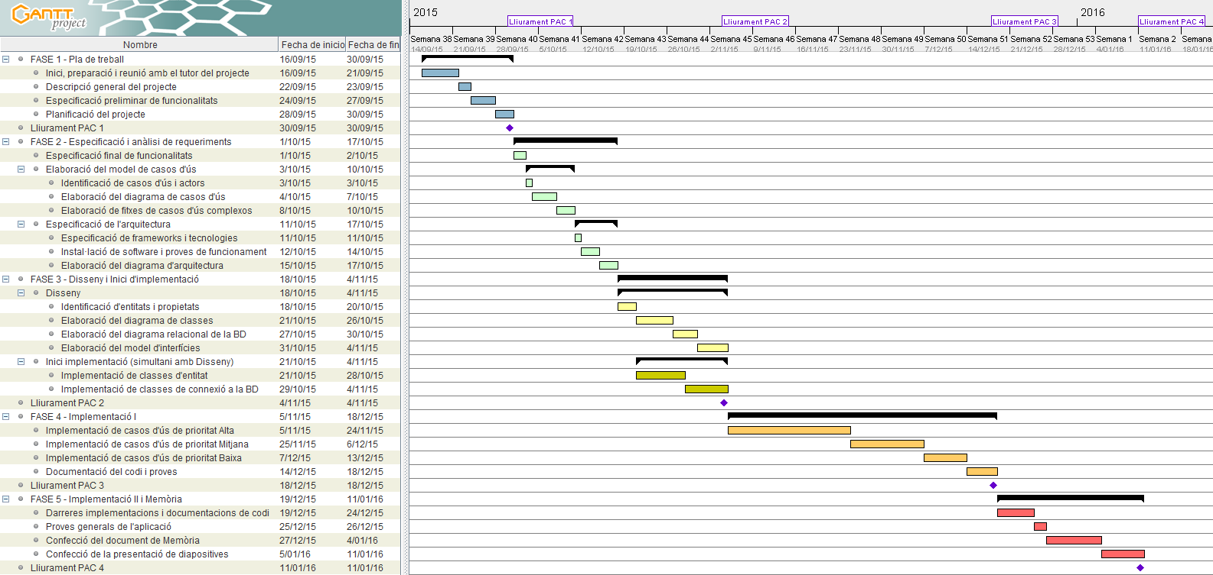
Introducció
Projecte Espectaclia
TFC - J2EE
Planificació

Slide 9
Anàlisi funcional i disseny

Slide 10
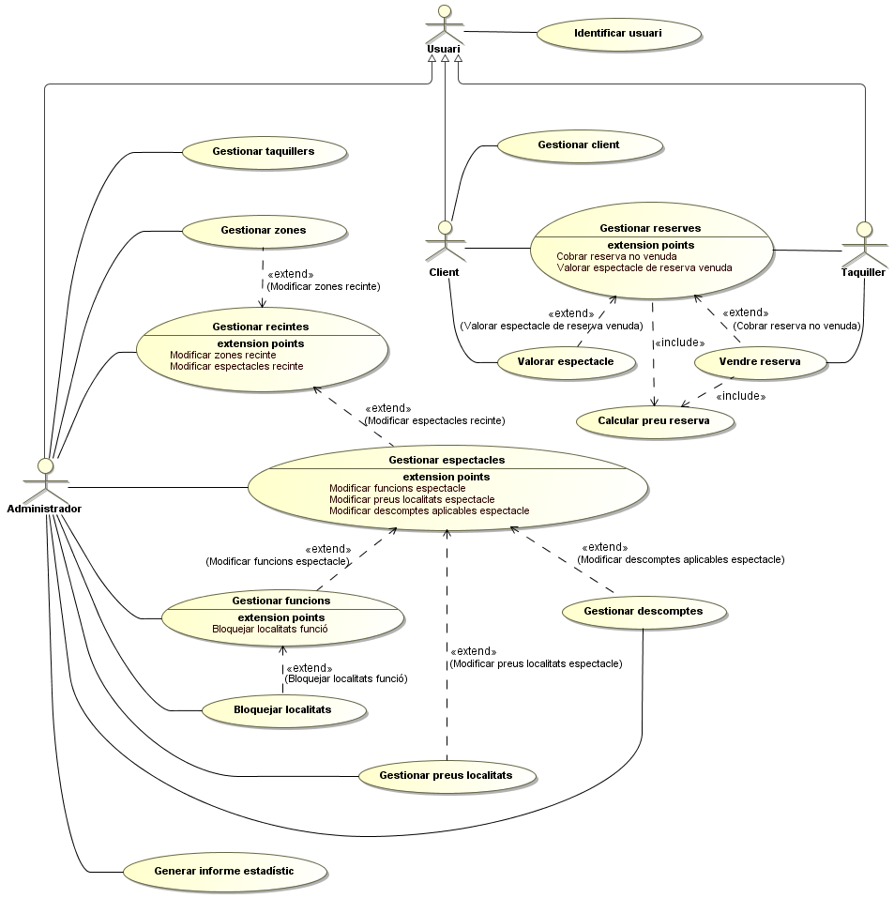
Anàlisi funcional i disseny
Projecte Espectaclia
TFC - J2EE
Actors i casos d’ús
Client
Taquiller
Administrador
Usuari
Notes:
Usuari
Usuari genèric amb les característiques comuns a tots els usuaris, la resta hereden d’ell.
Client
És l’usuari més comú de l’aplicació.
És l’únic tipus d’usuari que pot gestionar el seu propi usuari.
D’altra banda, pot cercar espectacles i realitzar reserves de localitats per a funcions que tinguin localitats disponibles, podent fer una gestió completa de les seves reserves (creació, modificació i cancel·lació).
A més, també pot valorar aquells espectacles dels que hagi fet alguna reserva totalment cursada, és a dir, que hagi arribat el dia de la funció i hagi pagat la reserva.
Taquiller
Aquest tipus d’usuari s’encarrega principalment de tramitar el pagament de les reserves cursades pels clients dels espectacles del recinte cultural al que estigui assignat,
També pot gestionar una reserva de forma pràcticament idèntica a com ho faria un client.
És a dir, també pot crear, modificar i cancel·lar una reserva, però sempre per petició expressa d’un client en particular.
Els taquillers només els pot crear un usuari de tipus administrador.
Administrador
És el rol que disposa d’accés a una major varietat de funcionalitats de l’aplicació.
Pot gestionar íntegrament usuaris de tipus taquiller.
Pot crear recintes culturals, modificar-ne les seves característiques i definir el seu aforament i pati de butaques si ho necessita, a més d’assignar-los taquillers.
Per cada recinte, pot gestionar els seus espectacles de forma totalment transversal, des de les seves característique més básiques a definir-ne funcions, bloquejar localitats, assignar preus a les diferents localitats i generar descomptes aplicables a les reserves que en facin els clients.
En una futura ampliació de l'aplicació, també podrá generar informes estadístics amb informació sobre els seus recintes i espectacles.
Els usuaris amb aquest rol, només poden ser generats manualment dins la base de dades de l’aplicació.

Slide 11
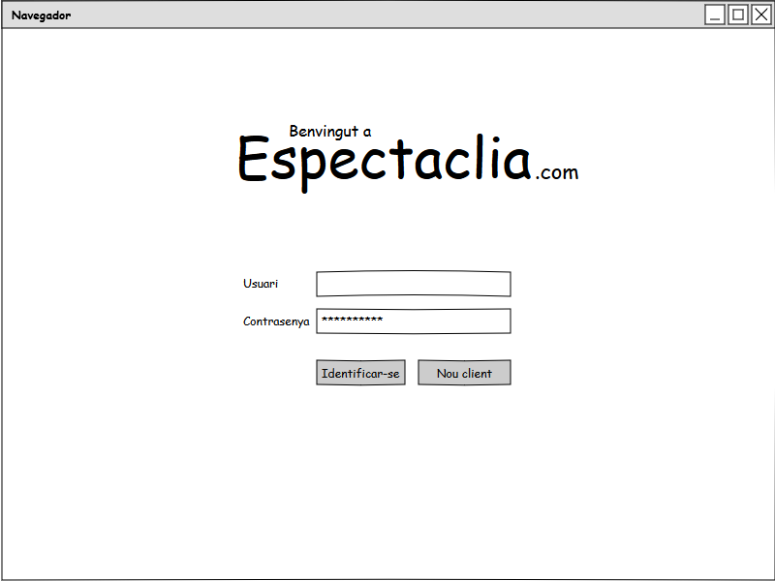
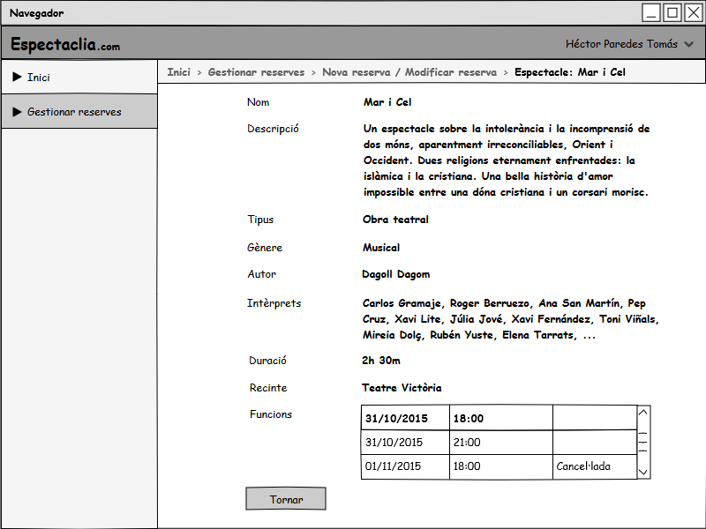
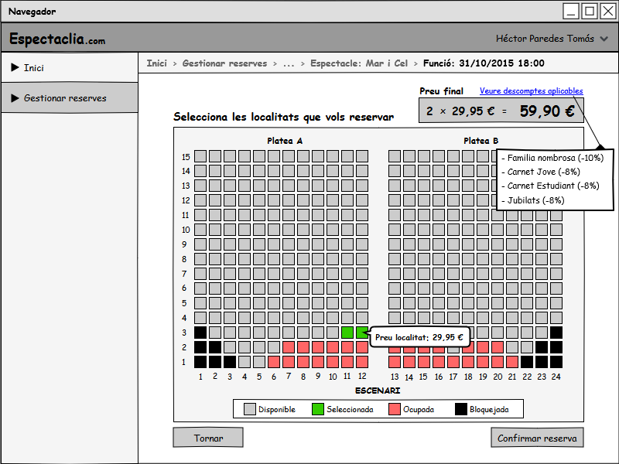
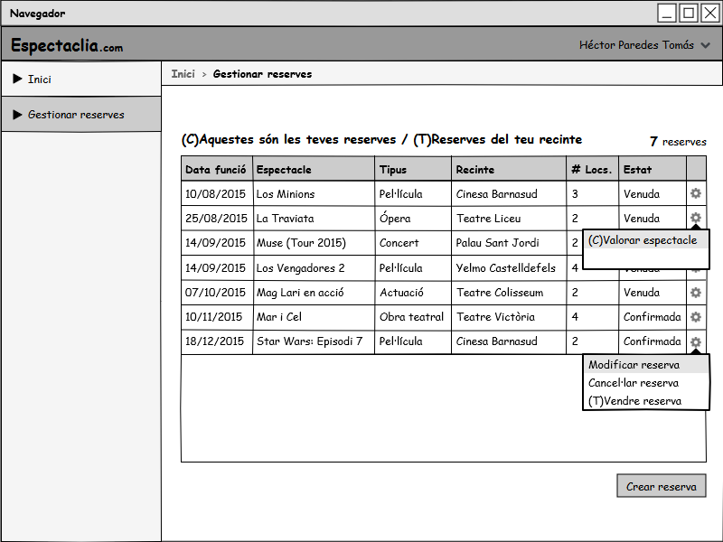
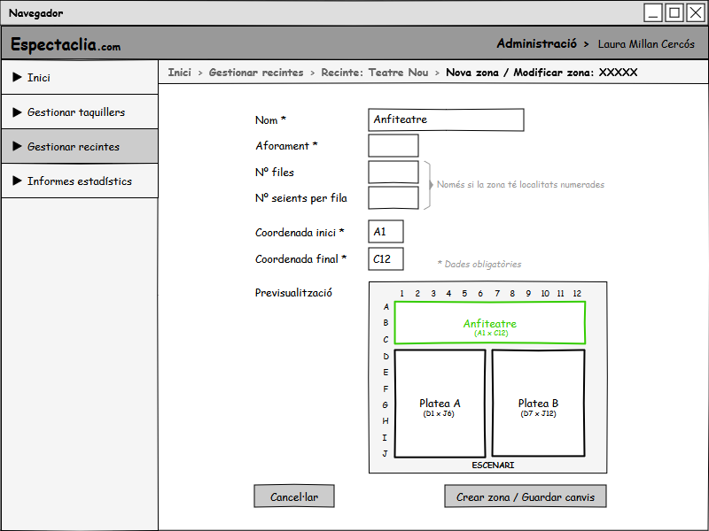
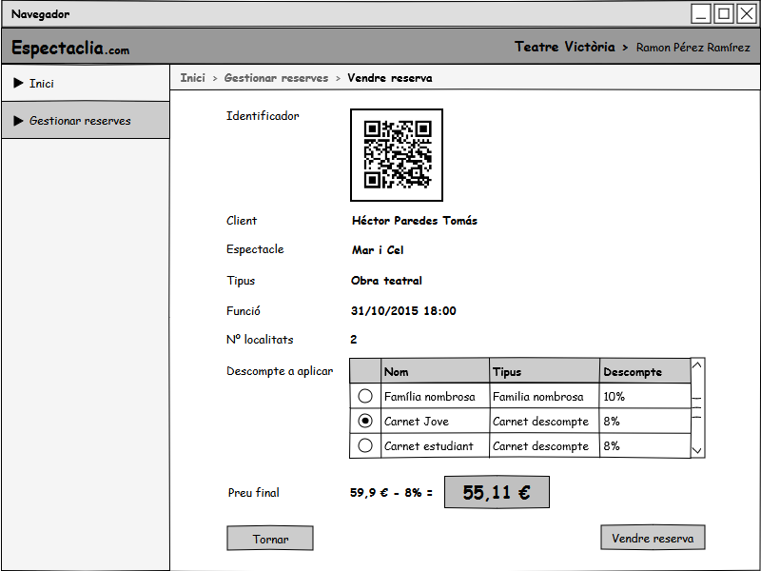
Anàlisi funcional i disseny
Projecte Espectaclia
TFC - J2EE
Prototipus de pantalles
Notes:
El model de pantalles que es proposa es fonamenta en un esquelet idèntic per a totes les pantalles format per una barra superior, un menú lateral a l'esquerra, i la zona de continguts a la dreta:
A la barra superior podem trobar el nom de l'aplicació i el nom de l'usuari identificat, així com el nom del recinte que té assignat en cas d'un usuari de tipus Taquiller, o bé l'indicatiu "Administració" en cas d'un usuari de tipus Administrador.
Al menú lateral es mostraran els accessos a les principals funcionalitats a les que tindrà accés l'usuari segons el seu rol.
A la zona de continguts s'aniran mostrant les dades i formularis d'edició de les diferents funcionalitats de l'aplicació que es vagin utilitzant. En aquesta zona també trobem una barra superior de "Breadcrumbs" (també anomenada guia-rastre) que permet ubicar a l'usuari en quin lloc de l'aplicació i en quina funcionalitat es troba.

Slide 12
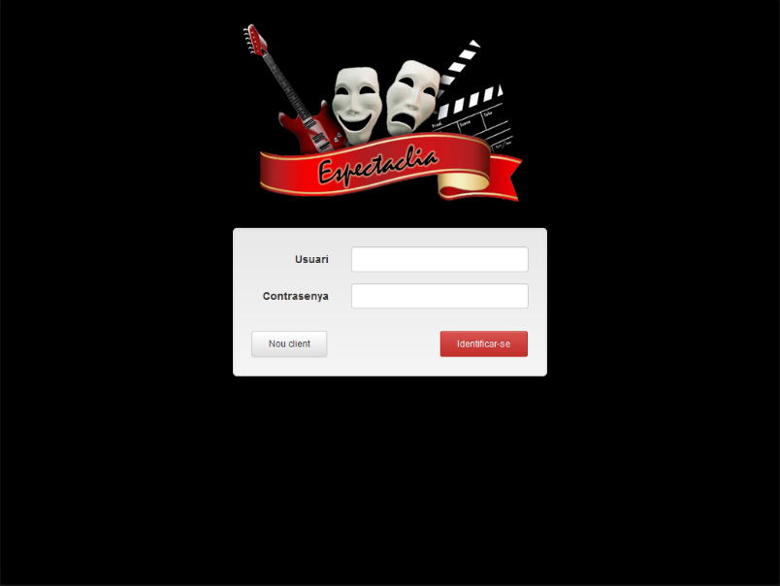
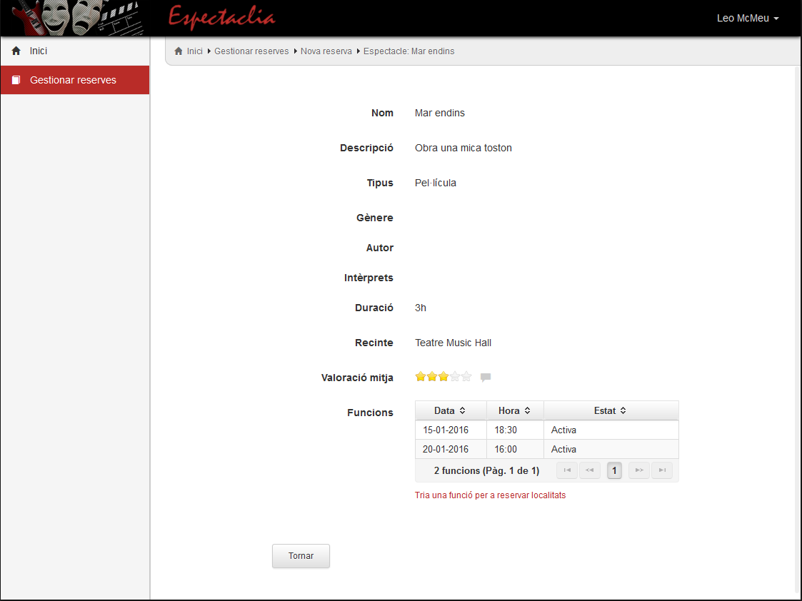
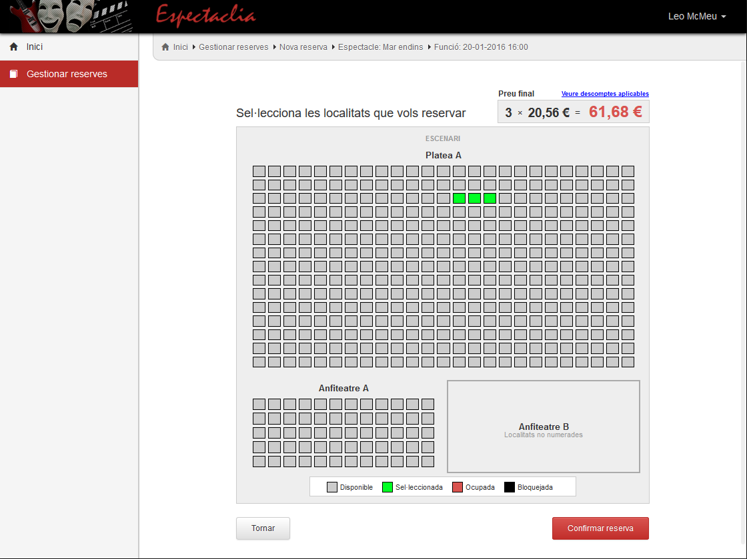
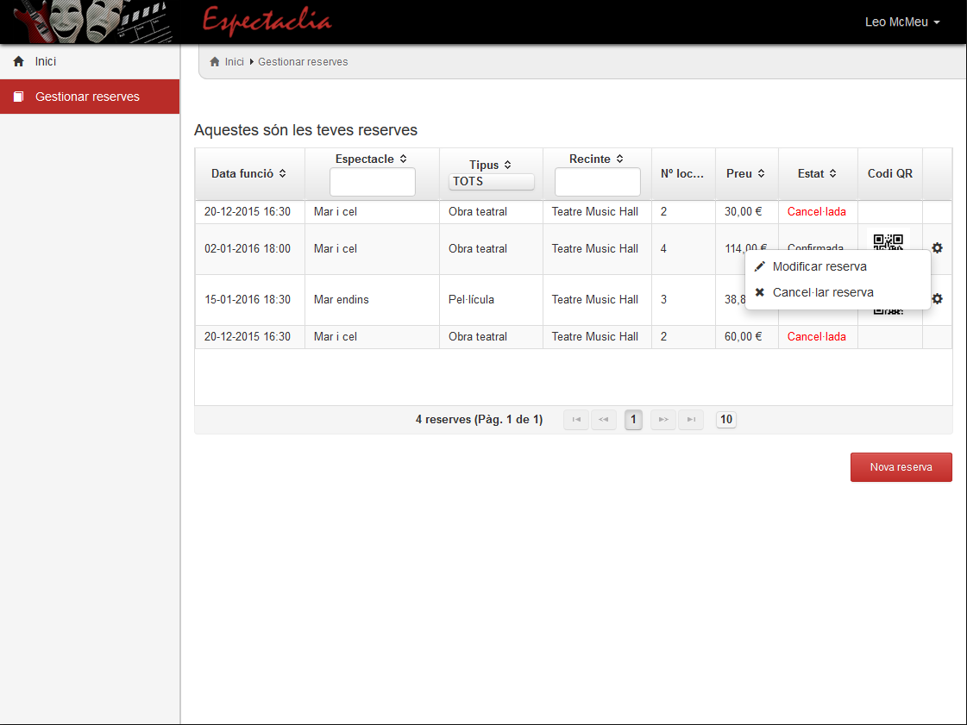
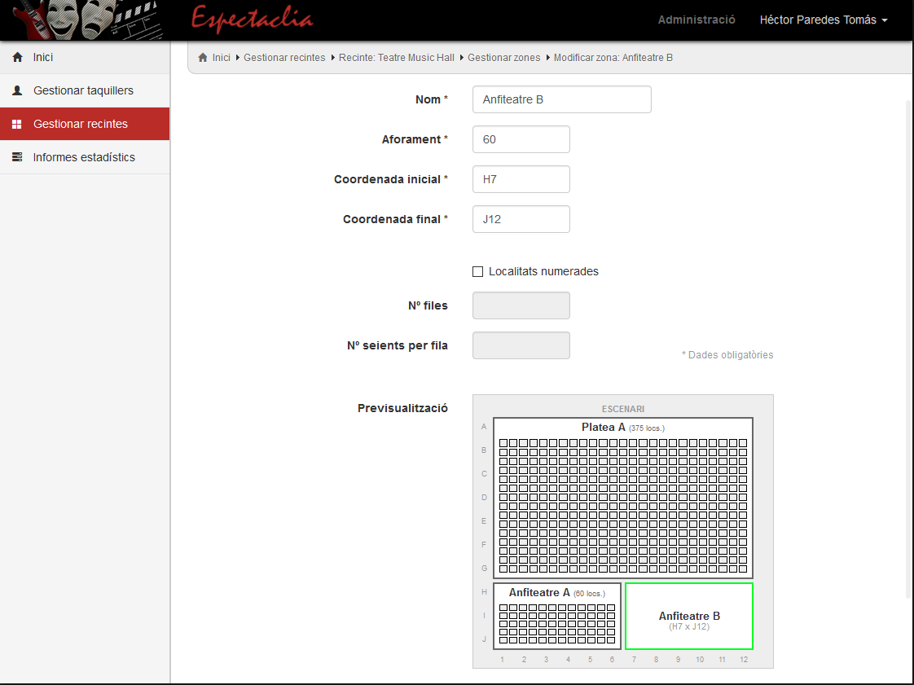
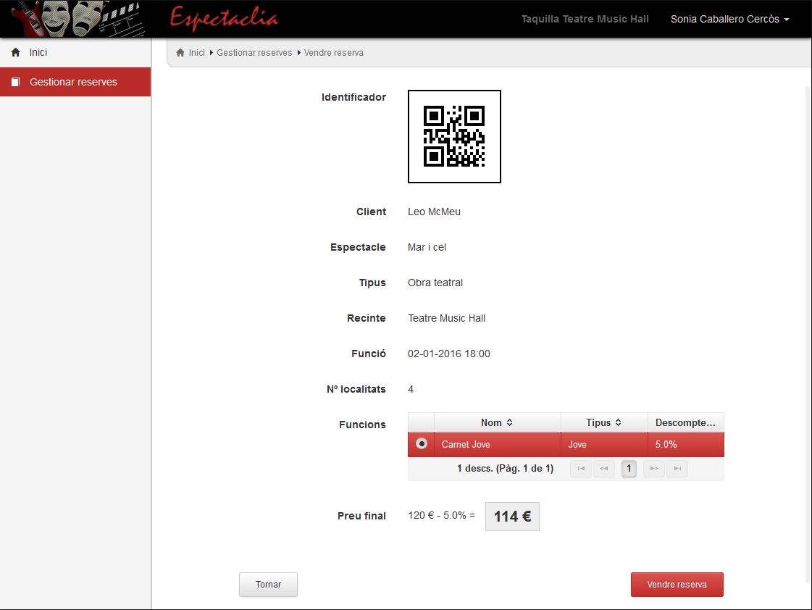
Anàlisi funcional i disseny
Projecte Espectaclia
TFC - J2EE
Pantalles definitives

Slide 13
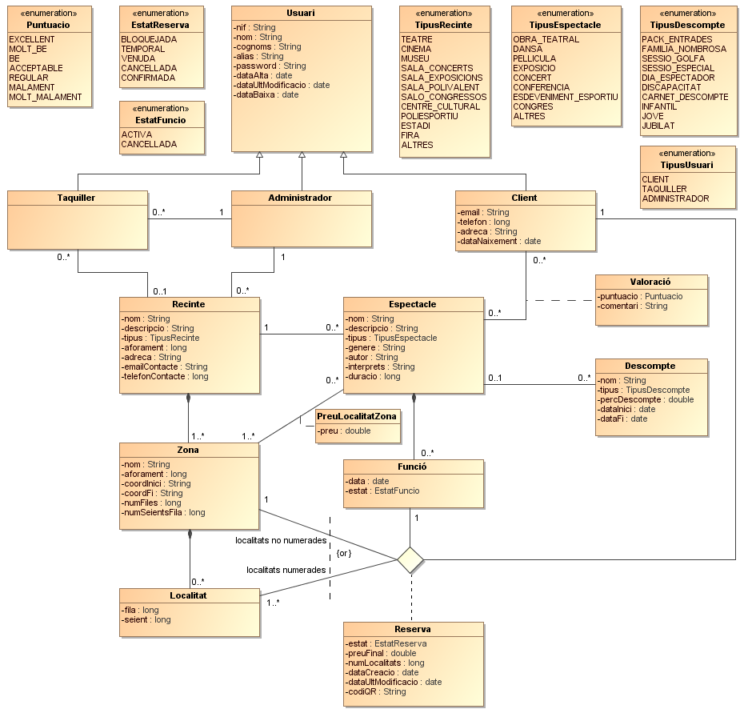
Anàlisi funcional i disseny
Projecte Espectaclia
TFC - J2EE
Diagrama de classes
Entitats
Usuari
Client
Taquiller
Administrador
Recinte
Zona
Localitat
Espectacle
PreuLocalitatZona
Funció
Descompte
Reserva
Valoració
Notes:
Cal tenir en compte que aquest diagrama no reflexa algunes de les restriccions de negoci comentades al llarg de l'anàlisi dels casos d'ús. Aquestes restriccions s'aplicaran en la lògica de negoci durant el desenvolupament de l'aplicació:
No es poden realitzar diferents reserves per a un mateix espectacle i funció sobre les mateixes localitats. Si una zona d'un recinte no té localitats numerades, un mateix usuari no podrà fer més d'una reserva per a un mateix espectacle i funció sobre aquesta zona.
Un client només pot cancel·lar reserves en estat "Confirmada". Un cop cancel·lada, el client no podrà recuperar ni modificar aquella reserva, n'haurà de fer una de nova.
Només es poden fer valoracions d'espectacles dels quals el client tingui reserves en estat "Venuda". Cada client només podrà fer una única valoració per espectacle.
El taquiller només podrà vendre reserves en estat "Confirmada".
L'administrador només pot gestionar zones d'un recinte sempre i quan no tingui espectacles associats.
L'administrador no podrà eliminar cap tipus d'entitat relacionada amb una reserva (recintes, zones, espectacles, funcions, descomptes, ...) si hi ha alguna reserva no cancel·lada vigent relacionada amb alguna d'elles. Prèviament haurà de cancel·lar totes les funcions per a les que hi hagi reserves i anar eliminant entitats en ordre de dependència (per exemple, funcions > espectacles > zones > recintes).

Slide 14
Arquitectura i tecnologies

Slide 15
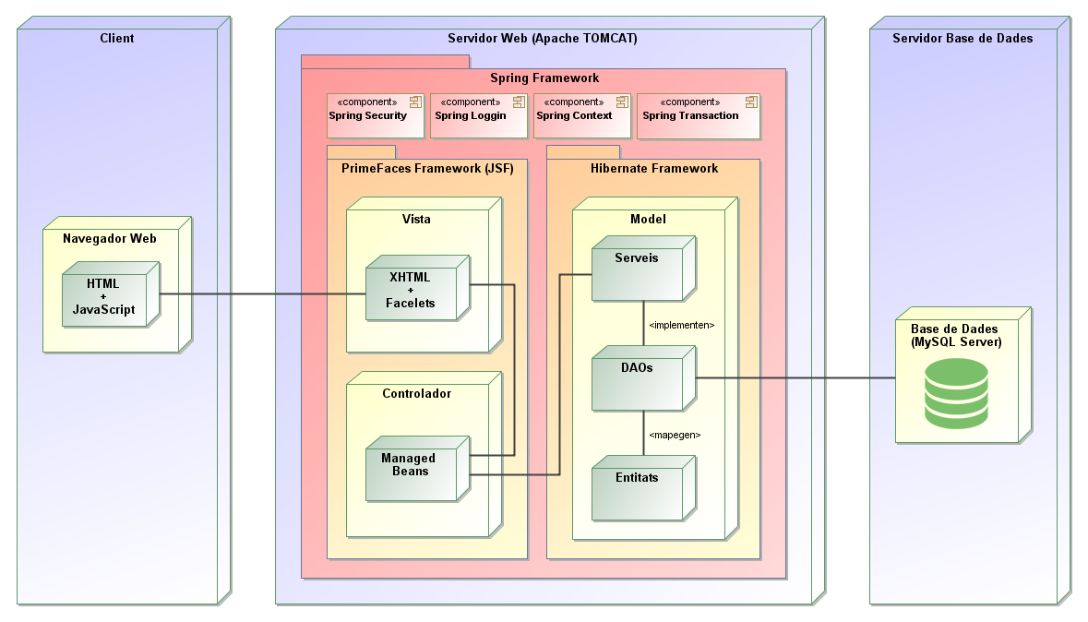
Arquitectura i tecnologies
Projecte Espectaclia
TFC - J2EE
Arquitectura de l’aplicació
Notes:
L’aplicació Espectaclia s’implementarà en forma d’aplicació web amb una arquitectura client - servidor. Aquest tipus d’arquitectura té una serie d’avantatges molt interessants:
Permet als usuaris un accés ràpid, senzill i universal a través de la xarxa sense la necessitat d’instal·lar cap aplicació client, només fa falta un navegador web.
Es dispossa d’un client lleuger com és un navegador web, fet que rebaixa els requeriments computacionals per als futurs usuaris. No importa el hardware ni el sistema operatiu utilitzat, ni es depèn d’actualitzacions de software.
Permet construir una aplicació distribuïda, en la que diversos clients es connecten a un mateix servidor que processa totes les peticions. Això permet tenir una aplicació centralitzada, amb una única base de dades global, fet que minimitza les possibles redundàncies o incongruències de dades en comparació a si es tinguessin diversos sistemes que s’haguessin de comunicar i sincronitzar de forma periòdica.
A més d’aquesta arquitectura més externa de tipus client - servidor, la part del servidor s’implementarà fent servir una arquitectura de 3 capes utilitzant el patró de disseny MVC (Model - View - Controller, o Model - Vista - Controlador). Aquest patró, molt utilitzat avui en dia en el món del desenvolupament de software, permet una clara separació de les classes i components d’una aplicació per tal de facilitar la seva ampliació i reusabilitat en 3 capes diferenciades segons la seva responsabilitat

Slide 16
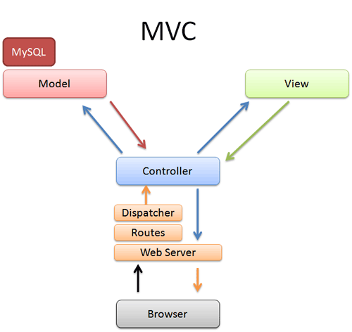
Arquitectura i tecnologies
Projecte Espectaclia
TFC - J2EE
Patró MVC
Arquitectura de 3 capes
MODEL Components que modelitzen les dades del sistema i la lógica de negoci. Rep peticions del Controlador i respon amb dades.
VISTA Components que representen les interfícies d’usuari. Rep peticions del Controlador i respon amb interfícies d’usuari.
CONTROLADOR Components que reben i responen a les peticions del client. Es comuniquen amb el Model i la Vista per a generar una interfície amb les dades pertinents.
Avantatges
Manteniment independent de cada capa
Sistema escalable
Reutilització de les capes
Més indepència dissenyadors - programadors

Slide 17
Arquitectura i tecnologies
Projecte Espectaclia
TFC - J2EE
Tecnologies i frameworks utilitzats
Arquitectura externa
Entorn
IDE Sprint Tool Suite
J2EE
Maven (Dependències)
Client
HTML + CSS
JavaScript
Servidor Web
Servidor Apache Tomcat
Framework Spring
Persistència
MySQL Server
Arquitectura interna (MVC)
Vista
Framework JSF
Framework PrimeFaces
Pàgines XHTML (Facelets)
Controlador
Framework JSF
Managed Beans
Model
Framework Hibernate
Serveis
Interfícies DAO
Entitats
Notes:
ARQUITECTURA EXTERNA
Entorn
Per desenvolupar l’aplicació es farà servir la tecnologia J2EE fonamentada en el llenguatge de programació orientada a objectes (POO) Java.
Com a entorn de desenvolupament o IDE (Integrated Development Environment) s’utilitzarà Sprint Tool Suite, una versió modificada del conegut IDE Eclipse que integra el framework Spring (comentat més endavant).
Per estaviar temps i centralitzar la gestió i instal·lació de totes les dependències i libreries s’ha optat per utilitzar Maven. Maven és una eina de gestió i construcció de projectes Java, a més integrada dins l’entorn Spring Tool Suite, que utilitza un arxiu amb format XML anomenat “Project Object Model” (POM) per a descriure el projecte a construir, les dependències d’altres mòduls i components externs, així com el seu ordre de construcció. També permet descarregar de forma dinàmica aquests components de diferents repositoris a través d’Internet.
Client
A la banda del client es farà servir maquetació HTML juntament amb estils CSS per les interfícies.
Els frameworks JSF i PrimeFaces, que es veuran tot seguit, s’encarregaran de generar tot aquest HTML i gran part del CSS de forma automàtica, a més de dotar les interfícies de dinamisme mitjançant codi JavaScript i crides AJAX autogenerats pels controladors de la capa Vista. Tot això en forma d’arxius .XHTML
Servidor Web
Al servidor s’utilitzarà un contenidor d’aplicacions Apache Tomcat, de codi obert i molt utilitzat, per executar l’aplicació i oferir-hi accés a través d’Internet.
Pel que fa a l’aplicació en general, es farà servir el framework Spring, un framework transversal que ens permetrà gestionar de forma ràpida i centralitzada la implementació del patró MVC, amb aspectes tan importants com la gestió dels canals de comunicació entre els diferents components, el control de la seguretat (Spring Security), l’autenticació dels usuaris (Spring Loggin), la gestió del context de sessió (Spring Context) o la gestió de la transaccionabilitat de les connexions a la base de dades (Spring Transaction). A més, permet una integració fácil d’altres frameworks que s’utilitzaran en l’aplicació.
Persistència
Per a implementar el servidor de la base de dades s’utilitzarà un servidor MySQL Server, doncs es tracta d’un motor de base de dades gratuït i ampliament utilitzat.
ARQUITECTURA INTERNA (MVC)
Capa Vista
Pel que fa a la configuració de la capa de presentació finalment s’ha optat per aprofitar una eina relativament nova, molt atractiva i potent com es el framework JSF (Java Server Faces). Es tracta d’una tecnologia estàndar, i que forma part de l’especificació de J2EE, i que en la seva versió 2.0 utilitza pàgines XHTML, una versió millorada i extensible de la notació HTML, per a generar diferents interfícies anomenades Facelets de forma dinàmica en resposta a les peticions del client, i amb capacitat per a reaccionar a events d’usuari.
S’utilitzarà el framework PrimeFaces com a implementació del framework JSF, doncs resulta molt lleugera, fàcil d’implementar i molt vistosa a nivell visual. A més, es farà ús d’un tema basat en Bootstrap per a la seva presentació visual.
Capa Controlador
En quant a la capa de controlador també es farà servir el framework JSF per implementar els anomenats controladors de vista en forma de Managed Beans, un tipus de entitat basat en POJOs (Plain Old Java Object) de Java annotats per tal d’injectar dependències amb altres components a través de JSF.
Aquests controladors fan de connectors entre les peticions del client i els Serveis de la capa model per tal de modelar i modificar dinàmicament els continguts dels Facelets de la capa de presentació segons els continguts de les peticions que es reben.
Capa Model
Per a la implementació del model es farà ús del framework Hibernate. Aquest framework permet el mapeig directe de les entitats de la nostra aplicació, així com els seus atributs i relacions, directament amb les taules de la base de dades. Això permet desvincular completament el codi de connexió a la base de dades de la lògica de negoci.
Per implementar la lògica de negoci pròpiament dita es farà ús del patró DAO. Aquest patró implica la creació d’un tipus de component específic, anomenat DAO (Data Access Object), que són interficies on es declaren els mètodes de manipulació de les dades de la base de dades. Per tant, l’aplicació tindrà diferents interfícies DAO, una per a cada tipus d’entitat de l’aplicació, per a poder modificar de forma independent cadascuna d’elles.
Aquestes interfícies tindran una o més implementacions en forma de Serveis, que seràn les classes encarregades d’atendre les peticions dels controladors, i d’aplicar la lògica de negoci que sigui necessària. En el cas de l’aplicació Espectaclia, aquests Serveis accedeixen a les dades de la base de dades a través de l’Entity Manager d’Hibernate, un tipus de servei proporcionat pel mateix framewok.
Finalment, per implementar les entitats es faran servir POJOs (Plain Old Java Objects) de Java amb annotacions per tal de configurar els mapejos d’Hibernate a les diferents taules de la base de dades.

Slide 18
Conclusions

Slide 19
Conclusions
Projecte Espectaclia
TFC - J2EE
Objectius assolits
Els objectius tècnics s’han complert en la seva totalitat
Frameworks integrats amb èxit (Spring, JSF, PrimeFaces i Hibernate)
Patrons implementats amb èxit (MVC i DAO)
Aplicació totalment operativa sobre un servidor Apache Tomcat 7 i accedint a una BD MySQL
Els objectius funcionals s’han complert gairebé com es van projectar
Tots els casos d’ús principals s’han implementat (excepte “Generar informe estadístic”)
L’aplicació ha assolit l’objectiu funcional principal de connectar administradors de recintes culturals directament amb els clients.

Slide 20
Conclusions
Projecte Espectaclia
TFC - J2EE
Conclusions personals
El projecte ha enriquit molt els meus coneixements de J2EE i dels diferents frameworks que he implementat (Spring, JSF, PrimeFaces i Hibernate)
He pogut constatar la importància de conceptes de la Programació Orientada a Objectes (POO) com l’herència, el polimorfiesme, l’encapsulament, la programació incremental i la reutilització de codi en una aplicació real
Les majors dificultats van ser...
Integració dels diferents frameworks, sobretot les injeccions de dependències compartides entre Spring i JSF als Managed Beans
La persistència d’entitats modificades o eliminades a la BD mitjançant l’Entity Manager d’Hibernate per l’existència de múltipels instàncies no actualitzades
Apreciació de com una bona fase d’anàlisi i disseny impacta dramàticament en la velocitat i eficàcia en el desenvolupament posterior de l’aplicació

Slide 21
FI

